Slide 1
Основные направления развития технологии проведения Единого государственного экзамена в 2018 году
Федотов Денис Алексеевич
специалист ГБУ «РЦОИ и ОКО»

Slide 2
Развитие новых технологий ЕГЭ
Количество ППЭ с технологией печати КИМ в аудитории
22 ППЭ
41 ППЭ

Slide 3
Новое в технологии ЕГЭ
I Участники ЕГЭ
Черно-белые бланки
Односторонние бланки
Ведомость учета времени отсутствия 12-04МАШ
II Организаторы в аудитории
Проверка напечатанного комплекта (контрольный лист)
Ведомость учета времени отсутствия 12-04МАШ
Упаковка ЭМ (ВДП, сейф-пакеты)

Slide 5
Отличия новых технологий ЕГЭ
III Руководители ППЭ, члены ГЭК, тех. специалисты
Печать ДБО в ППЭ
Объект учета – диск
Комплект руководителя
Контроль сканирования ЭМ
Упаковка ЭМ (ВДП, сейф-пакеты)

Slide 6
ЭМ
Тип материалов | Комплект | Примечание
Электронные ЭМ | Диски по 5 и по 15 ИК | Заказ на регион!
Бумажные ЭМ | По 5 ИК | ППЭ на дому, лечебные и специальные учреждения
ЭМ Брайль | Шт.
ВДП | Шт. | Измененная форма для бланков и КИМ
Доп. бланки ответов №2 | Шт. | Печать в ППЭ за день до экзамена
Сейф-пакеты | Шт. | Два типа: для доставки и возврата из ППЭ
Заказ по обязательным предметам
(русский язык и базовая математика) – до 25.12.2017 г.

Slide 7
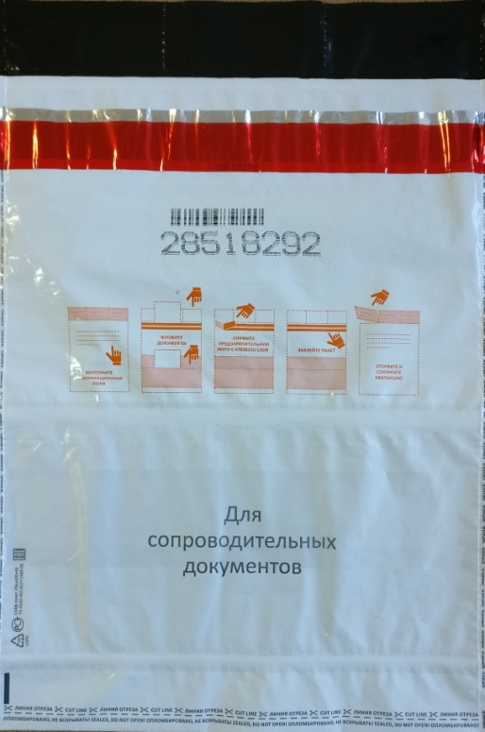
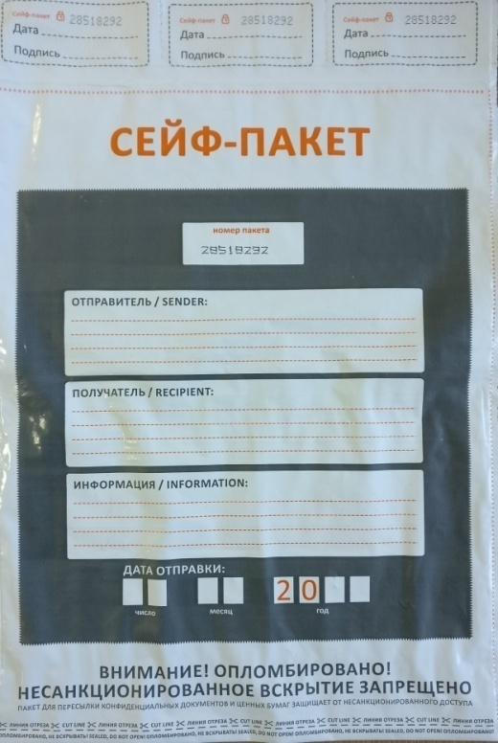
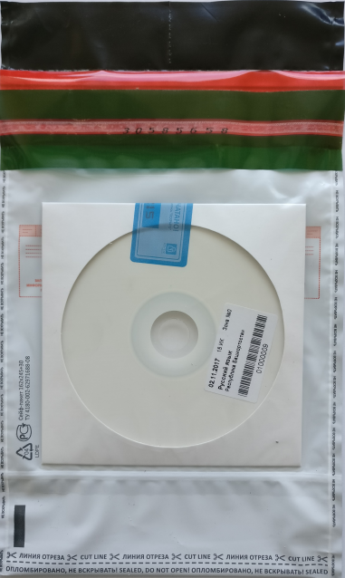
Упаковка ЭМ
Федеральный уровень
Упаковка диска
Региональный уровень
Упаковка на ППЭ
Диск с ЭМ
Сейф-пакет
Большой
сейф-пакет

Slide 8
Доставка
ГЦСС до складов УСС субъектов Российской Федерации
Получение членами ГЭК дисков с полным комплектом ЭМ на складе УСС
Выдача ЭМ в ППЭ ТОМ – до 15.04.2018 г.
Выдача ЭМ в остальные ППЭ – за 5 дней до основных дней основного периода и за 5 дней до резервных дней основного периода экзаменов

Slide 9
Организационные доработки
Методические рекомендации
Сборник форм
Ведомость учета времени отсутствия участников ГИА в аудитории 12-04МАШ
Пакет руководителя(получение на станции авторизации)
Инструкции кадров ППЭ
Инструкции для участников экзамена
Упаковка ЭМ (ВДП, сейф-пакеты)

Slide 10
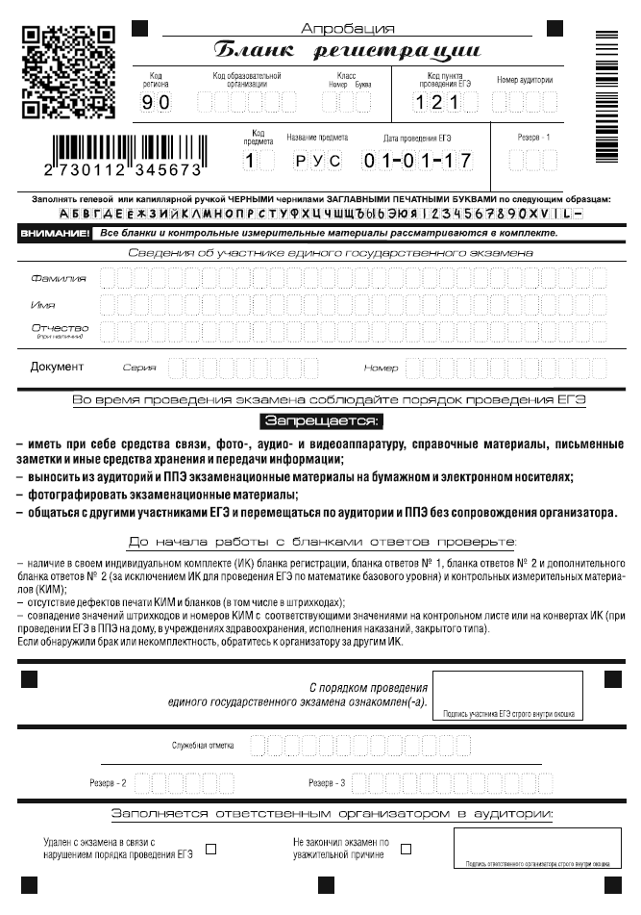
Бланки ответов
Наносится при шифровании в ФЦТ

Slide 11
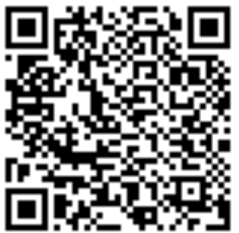
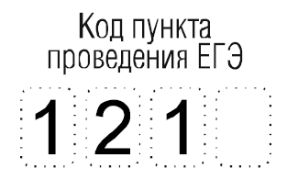
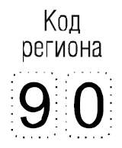
Бланки ответов
Наносится при печати в аудитории ППЭ

Slide 12
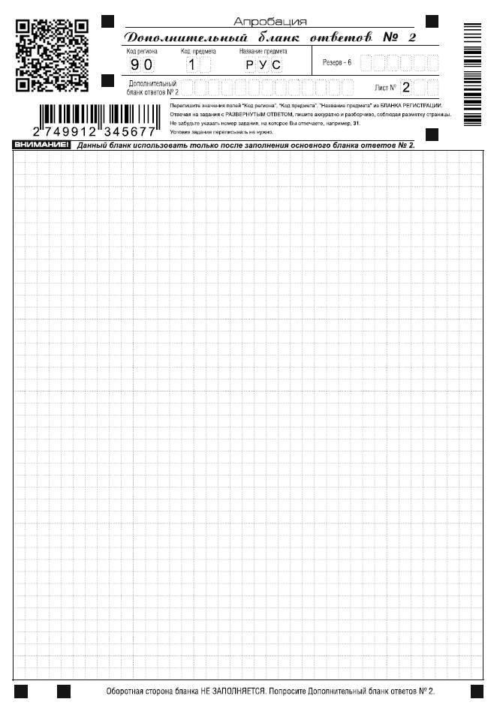
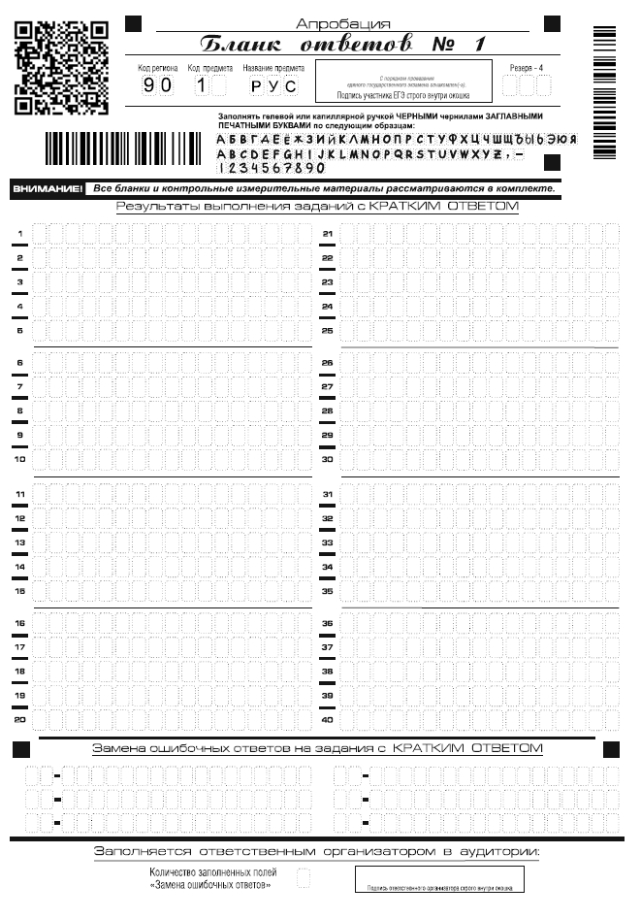
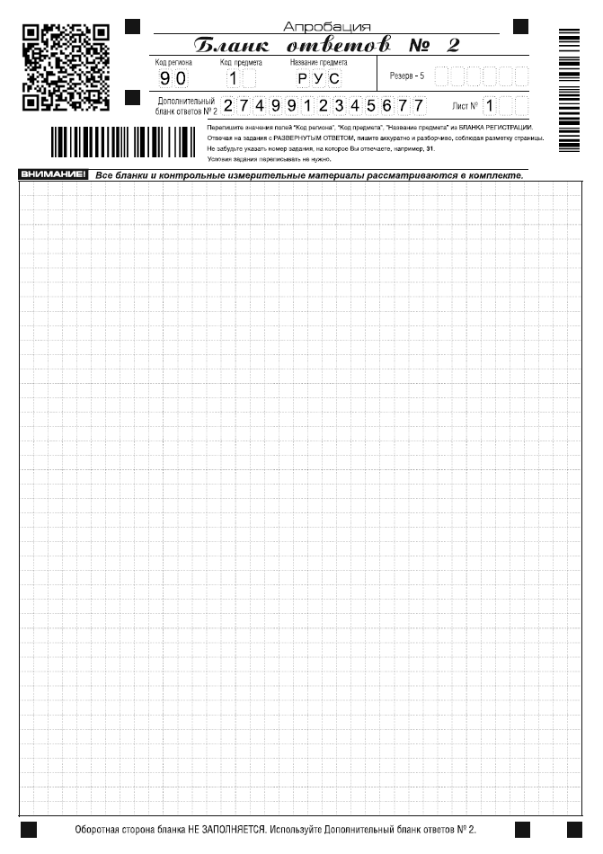
Бланки ответов

Slide 13
Ведомость 12-04-МАШ

Slide 14
Техническая подготовка и контроль технической готовности
Станция печати
Номер станции печати уникальный в пределах ППЭ.
Отключить режимы экономии тонера и т.п.
Тестовый комплект: контроль видимости защитных знаков КИМ и знакомест на бланках регистрации и бланках ответов №1.

Slide 15
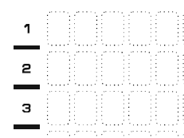
Техническая подготовка и контроль технической готовности
Станция печати
Защитные знаки КИМ
Знакоместа

Slide 16
Техническая подготовка и контроль технической готовности
Станция печати
Резервные станции проходят тех. подготовку:
указывается признак «резерв»,
номер аудитории допустимо указать перед началом печати).
Акты передаются со всех станций печати, включая резервные.
Код региона и код ППЭ, указанные на станции, будут напечатаны на бланках.

Slide 17
Техническая подготовка и контроль технической готовности
Станция сканирования
Контроль качества печати:
тестовые комплекты со всех станций печати, включая резервные, необходимо отсканировать на станции сканирования.
Все типы бланков со всех принтеров должны быть распознаны корректно. В случае нераспознанного типа бланка или некачественного изображения необходимо:
изменить яркость/контрастность при сканировании;
изменить настройки принтера при печати.

Slide 18
Техническая подготовка и контроль технической готовности
Станция авторизации
При настройке печати ДБО2 следует использовать тестовую страницу.
ДБО2 необходимо напечатать на станции авторизации заранее:
функция доступна после подтверждения настроек станции и авторизации члена ГЭК;
код региона впечатывается в бланк из настроек станции.

Slide 19
Проведение и завершение экзамена
Станция печати
Полный комплект на письменный экзамен включает БР, БО1, БО2, ДБО2.
Для китайского языка на БО2 и ДБО2 увеличены клетки.
Для устной части печатаются бланки регистрации устного экзамена, в составе комплекта один бланк.
Участнику не требуется сверять номер КИМ, озвучивается номер КИМ, который выведен на экране станции записи.
Журналы собираются и загружаются в раздел мониторинга станции авторизации со всех станций печати, включая не использованные резервные станции.

Slide 20
Проведение и завершение экзамена
Станция сканирования
При проверке комплектности учитываются БО2 лист 2, напечатанные на станции печати в составе комплекта. При их отсутствии экспорт пакета данных невозможен.
БО2 лист 2 со станции печати связывается со «своим» БО2 при распознавании QR-кода.

Slide 21
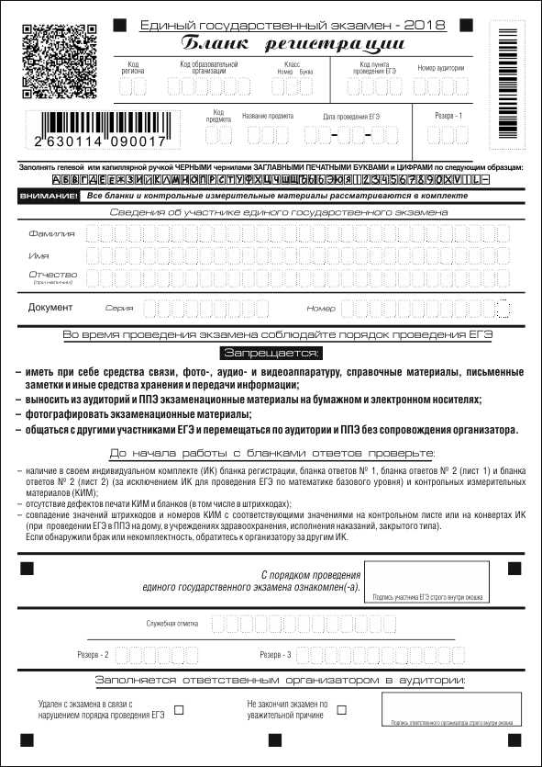
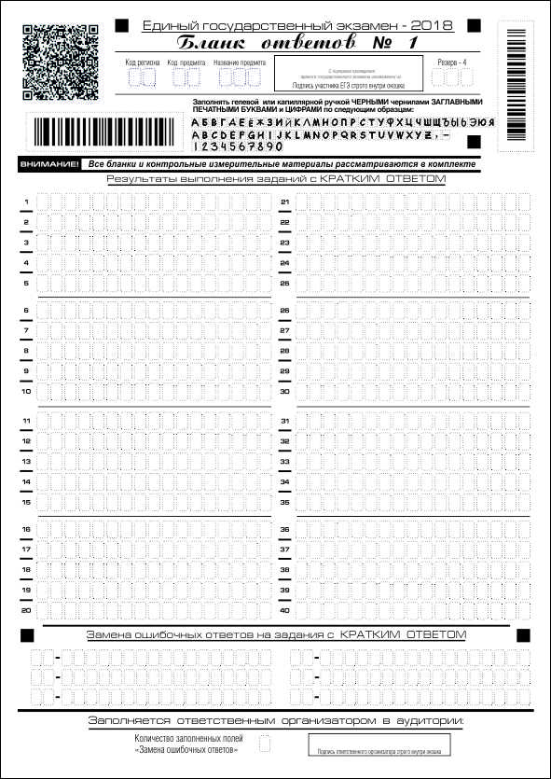
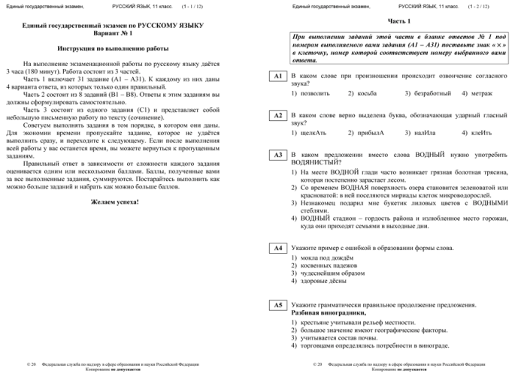
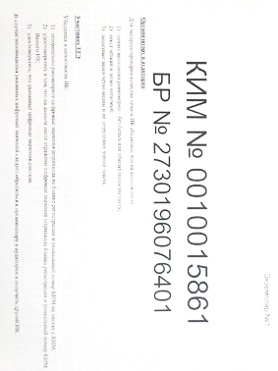
Состав индивидуального комплекта ЕГЭ
Черно-белые бланки:
бланк регистрации
бланк ответов № 1
бланк ответов № 2 лист 1
бланк ответов № 2 лист 2
КИМ
Контрольный лист

Slide 22
Тренировочные мероприятия
Всероссийская тренировка
по технологии печати полного комплекта экзаменационных материалов в аудиториях ППЭ
Самостоятельные тренировочные мероприятия
2 ноября 2017 года
14 марта 2018 года
17 мая 2018 года
16.04.2018-11.05.2018

Slide 23
Тренировочные мероприятия
Тренировка технологии проведения ЕГЭ по иностранным языкам
(устная часть)
15 декабря 2017 года (до 10 регионов)
15 марта 2018 года
18 мая 2018 года
Тренировки по видеонаблюдению
05 марта – 14 марта 2018 года
14 мая – 18 мая 2018 года

Slide 24
Федеральный обучающий портал
1 декабря 2017 года – запуск портала для дистанционного обучения
руководители ППЭ
члены ГЭК
организаторы в аудиториях
организаторы вне аудиторий
технические специалисты
ассистенты
специалисты РЦОИ
Категории обучающих материалов
Тренажеры ПО
Обучающие видеоролики
Учебные дистанционные курсы

Slide 25
Мониторинг
ноябрь 2017 года – апрель 2018 года
мониторинг технической оснащенности ППЭ
с перечнем техники в каждом ППЭ
март-апрель 2018 года
проверка контактов технических специалистов в каждом ППЭ

Slide 26
Сроки предоставления ПО
№ | Модуль | Дата
1 | Программное обеспечение для ППЭ | 27 октября 2017 г.
2 | Программный комплекс Планирование ГИА-11 Функционал сбора и подготовки к итоговым сочинениям декабря | 9 ноября 2017 г.

Slide 27
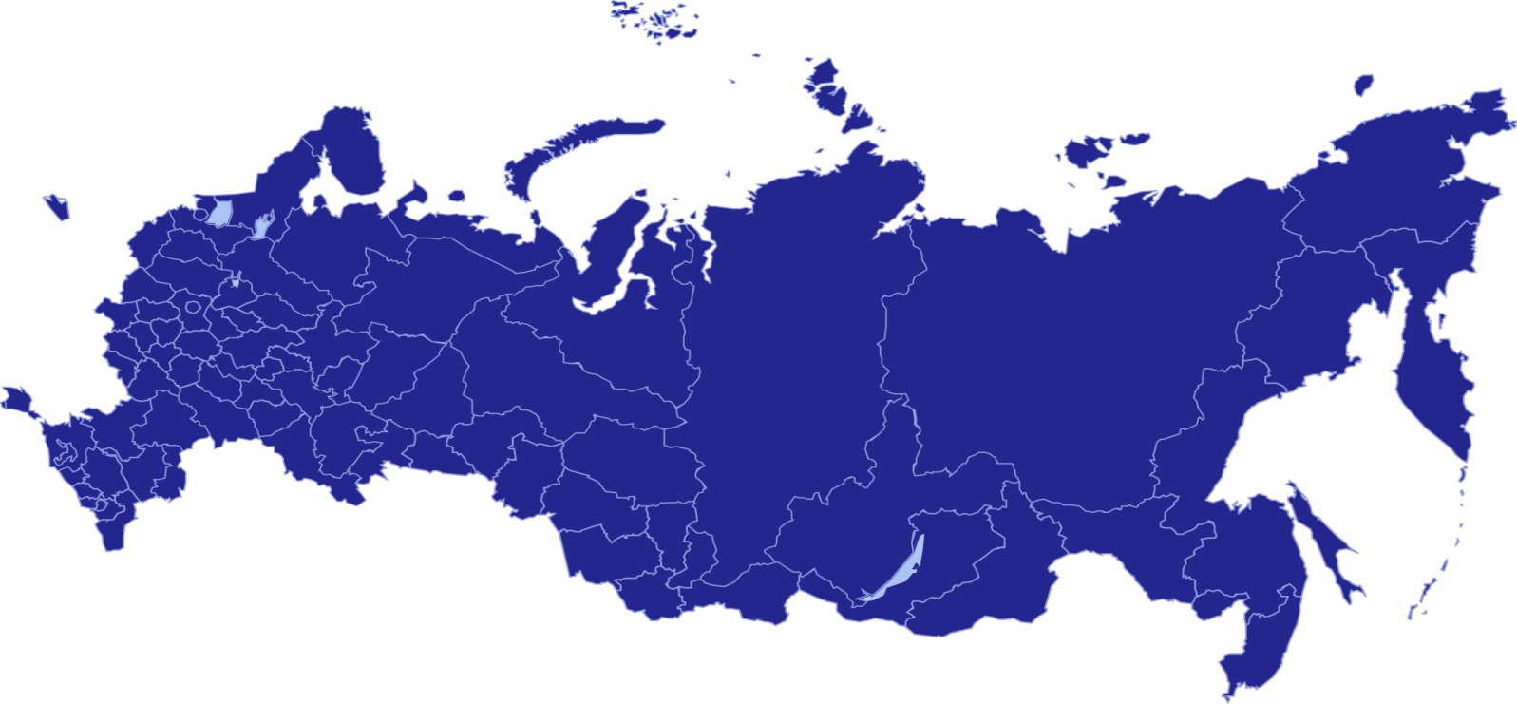
Итоговое сочинение
Темы итоговых сочинений доступны через портал topic.ege.edu.ru за 15 минут до начала проведения итогового сочинения
В случае, если портал не работает, темы итоговых сочинений дублируются на e-mail МСУ
Тексты итоговых изложений будут направлены из РЦОИ, за 20 минут до начала проведения итогового изложения

Slide 28
Горячая линия ФЦТ
«Горячая» линия технической поддержки ППЭ.
Техническая поддержка осуществляется
в периоды тренировок и экзаменов.
8 800 775 88 43

Slide 29
Спасибо за внимание!

